Slide 1
Бюджетное учреждение Ханты-Мансийского округа–Югры «Сургутский районный комплексный центр социального обслуживания населения»

Slide 2
В Сургутском районе стремительно продолжает развиваться геронтоволонтерское движение. Добровольчество и гражданская активность воспринимаются людьми старшего поколения как составляющие активного и здорового старения.

Slide 3
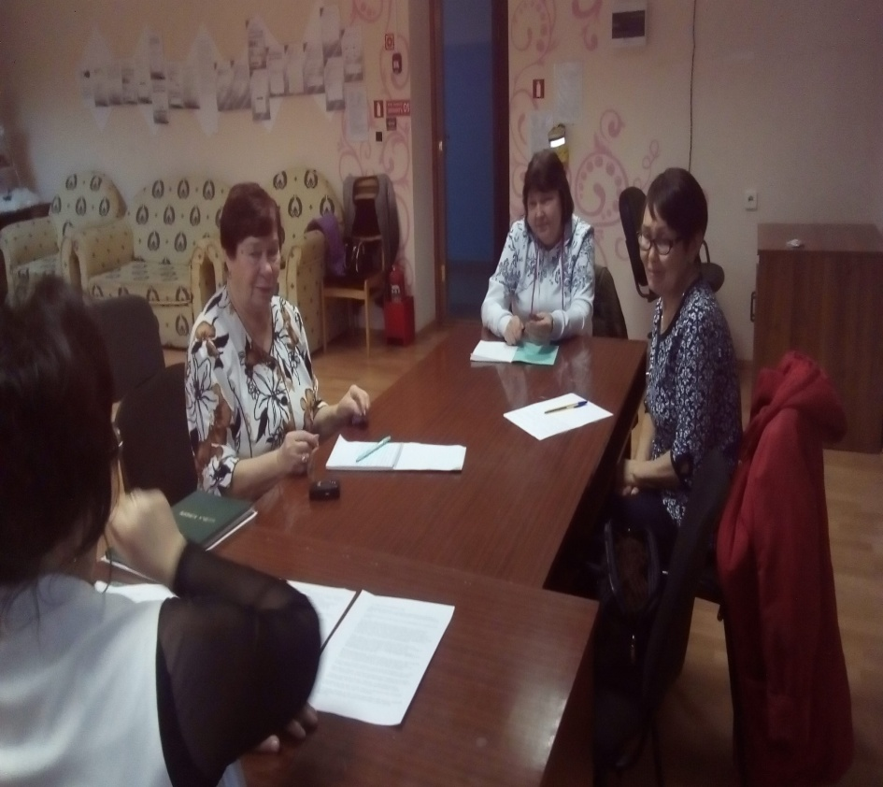
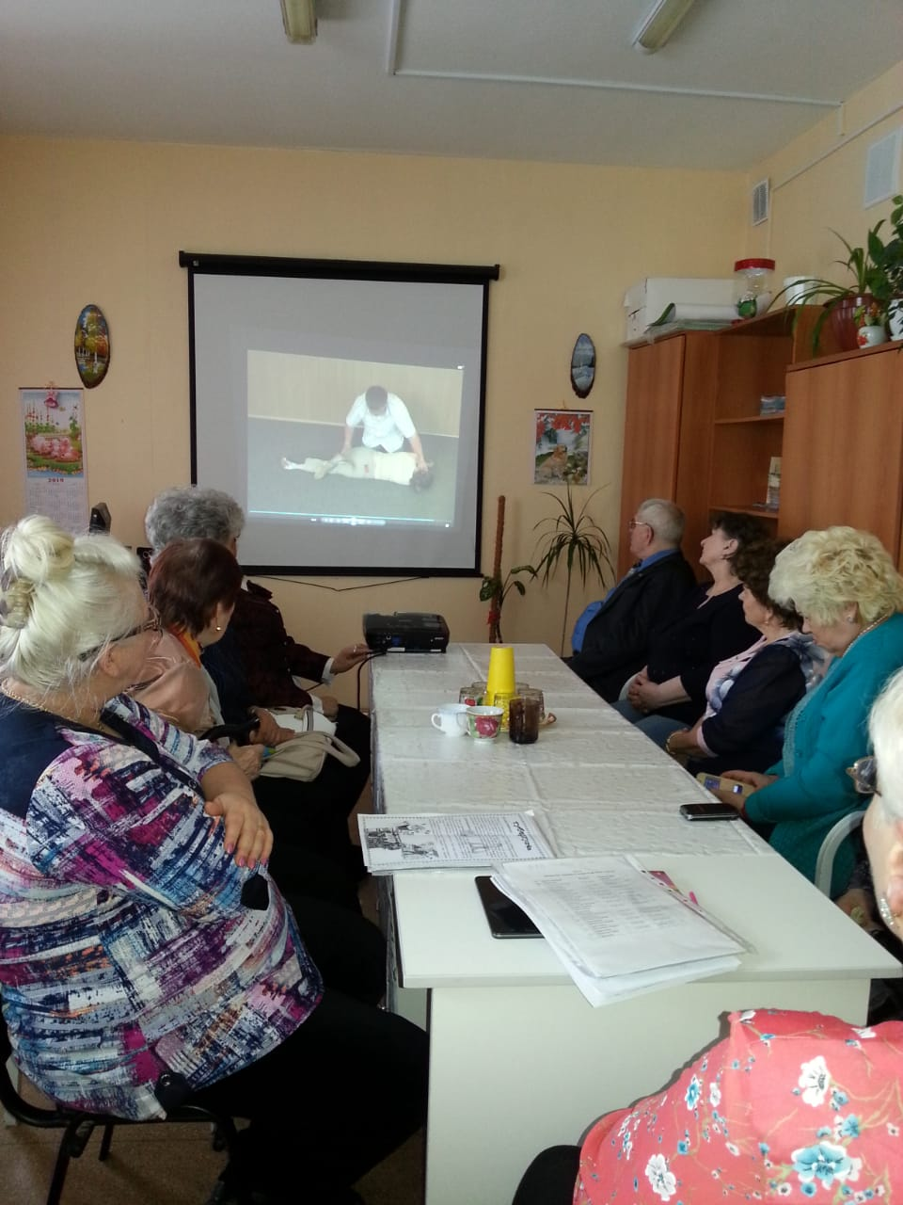
С целью формирования необходимых знаний и практических навыков у граждан старшего поколения, изъявивших желание стать добровольцами, на базе бюджетного учреждения Ханты-Мансийского автономного округа - Югры «Сургутский районный комплексный центр социального обслуживания населения» организовано бесплатное обучение в рамках программы «Университет третьего возраста».

Slide 4
В рядах волонтеров «серебряного» возраста состоят 97 граждан пожилого возраста, осуществляющих свою деятельность на основании заключенных соглашений о сотрудничестве. Активное участие в волонтерском движении принимают представители ветеранских организаций, которые на сегодняшний день являются лидерами в каждом поселении Сургутского района. По сравнению с аналогичным периодом 2018-2019 гг. численность волонтеров увеличилось в два раза (41 чел.- 2018 г.), что является следствием правильно организованной работы специалистами учреждения в вовлечении граждан старшего поколения в волонтерскую деятельность.

Slide 5
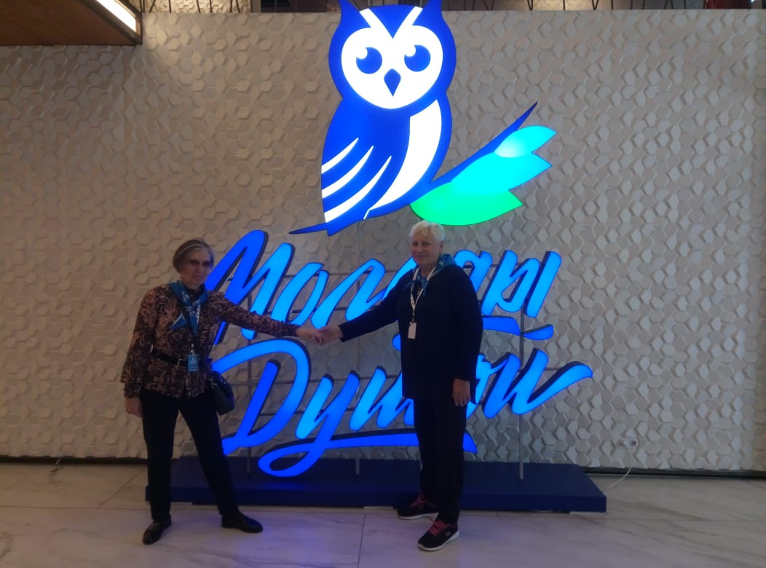
Наши добровольцы становятся частью большой команды «серебряных» волонтеров России, принимая участие в семинарах, выставках, форумах «серебряных» волонтёров.

Slide 6
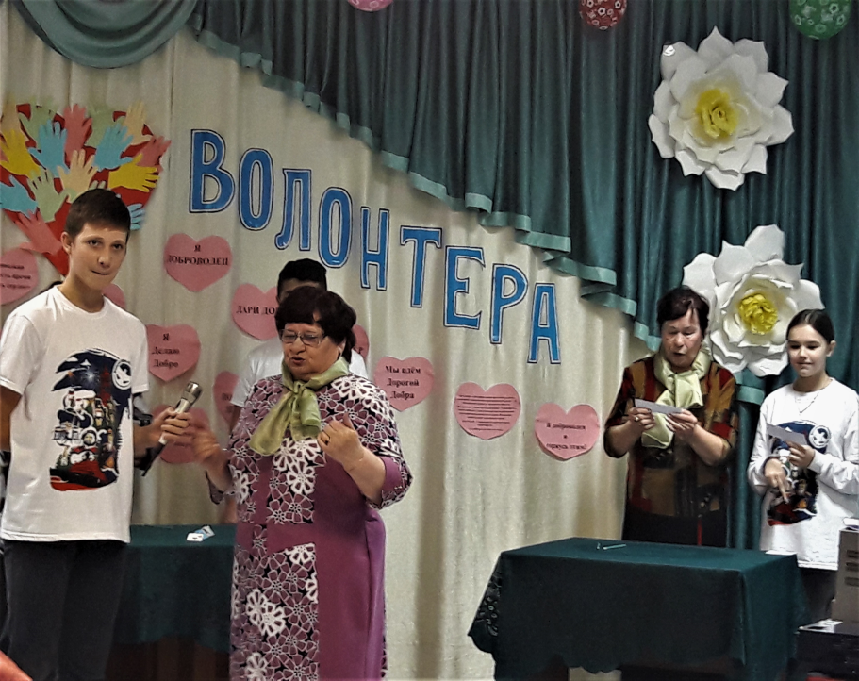
Вступив в ряды «серебряных» волонтеров: - Вы получите море эмоций, впечатлений, незабываемых встреч и сопричастность к большому делу. - Вы сможете развиваться и совершенствоваться, узнавать новое, открывать новые места и расширить свой кругозор.

Slide 7
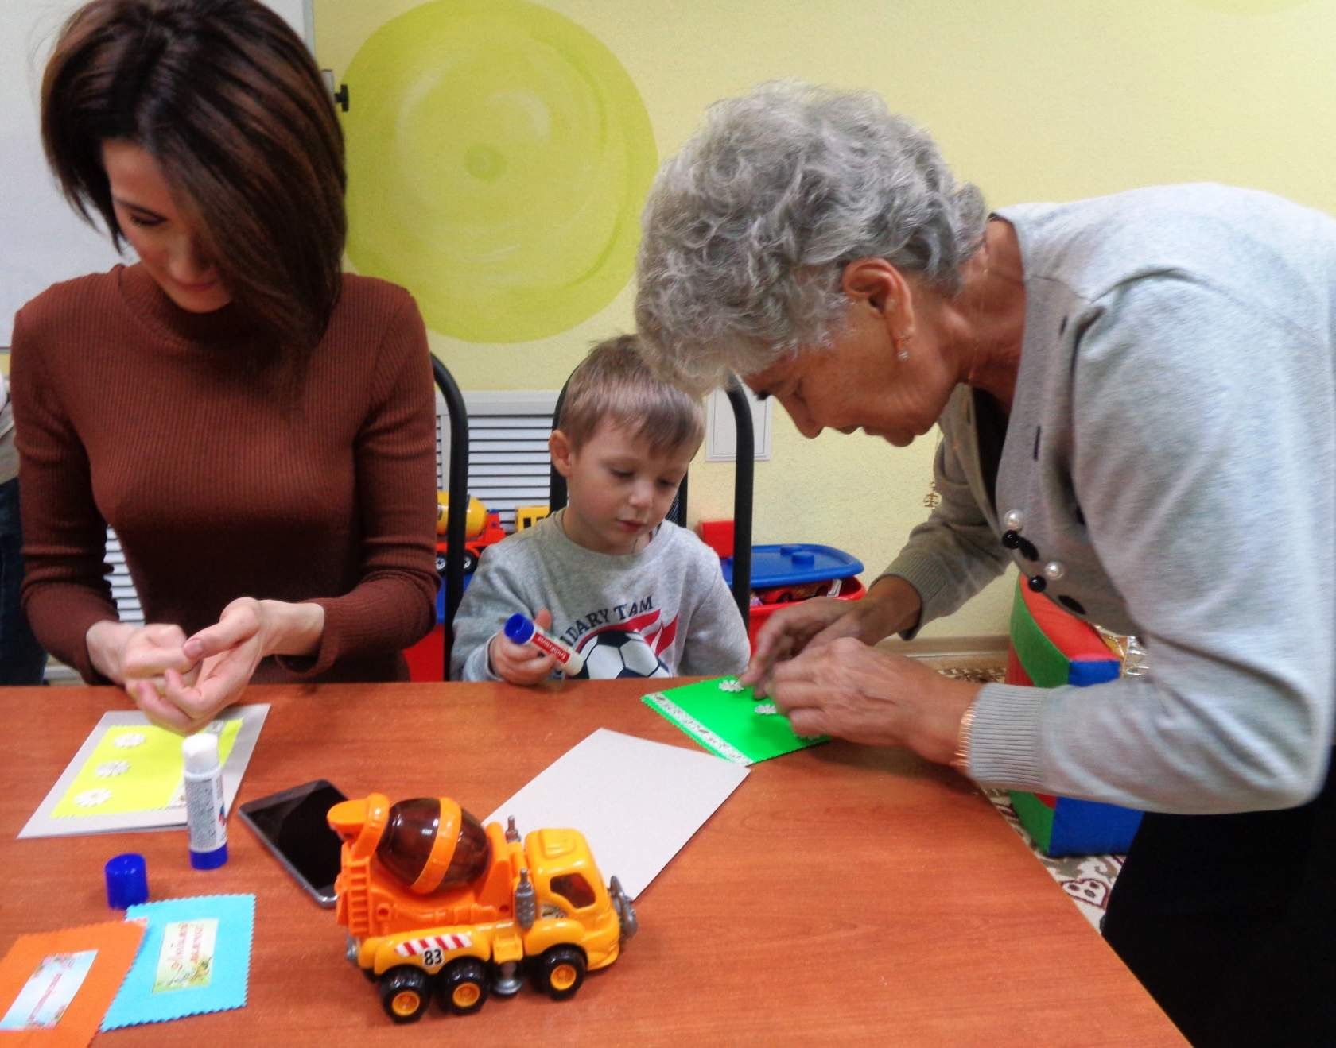
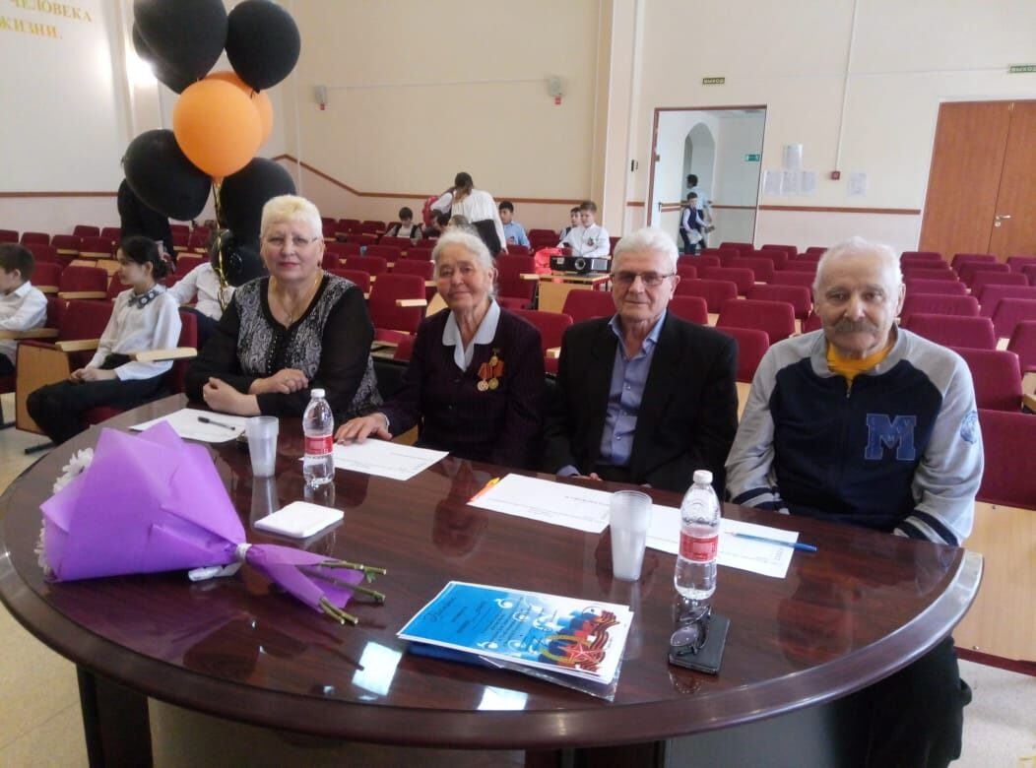
Проведение мероприятий, направленных на популяризацию добровольческих (волонтерских) идей, партнерское взаимодействие с социально-ориентированными некоммерческими организациями

Slide 8
За более подробной информацией вы можете обратиться в БУ «Сургутский районный комплексный центр социального обслуживания населения»: улица Лесная, дом 20/1, г.п. Белый Яр, Сургутский район, Ханты-Мансийский автономный округ — Югра (Тюменская область), тел. 8 (3462) 74-61-02 улица Ленина, дом 24, г.п. Федоровский, Сургутский район, Ханты-Мансийский автономный округ — Югра (Тюменская область), тел. 8 (3462) 73-08-19 улица Эстонских дорожников, дом 40, г. Лянтор, Сургутский район, Ханты-Мансийский автономный округ – Югра (Тюменская область), тел. 8 (34638) 26-500 Спасибо за внимание!

